Slide 1
モニタリングシステムを確認するための
操作方法説明資料

Slide 2
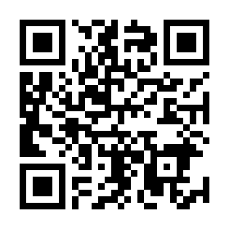
下記のURL（アドレス）を入力する。
Iphone(Safari)およびスマートフォン(Google)共通
https://www.zenilite-ms.com
上記アドレスを入力またはＱＲコードを読み取り
検索開始後、次ページ参照お願い致します。

Slide 3
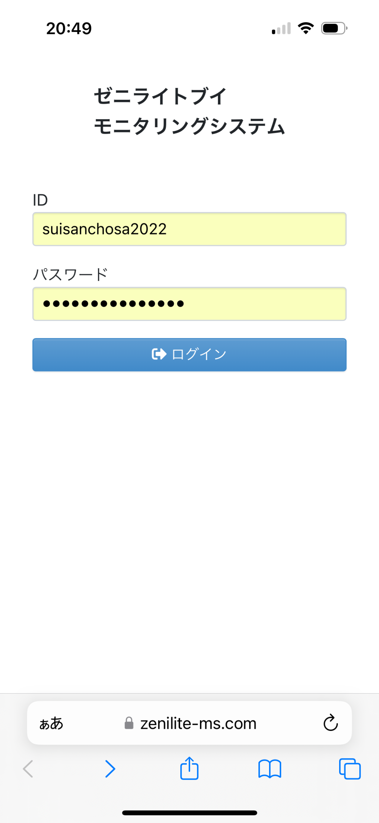
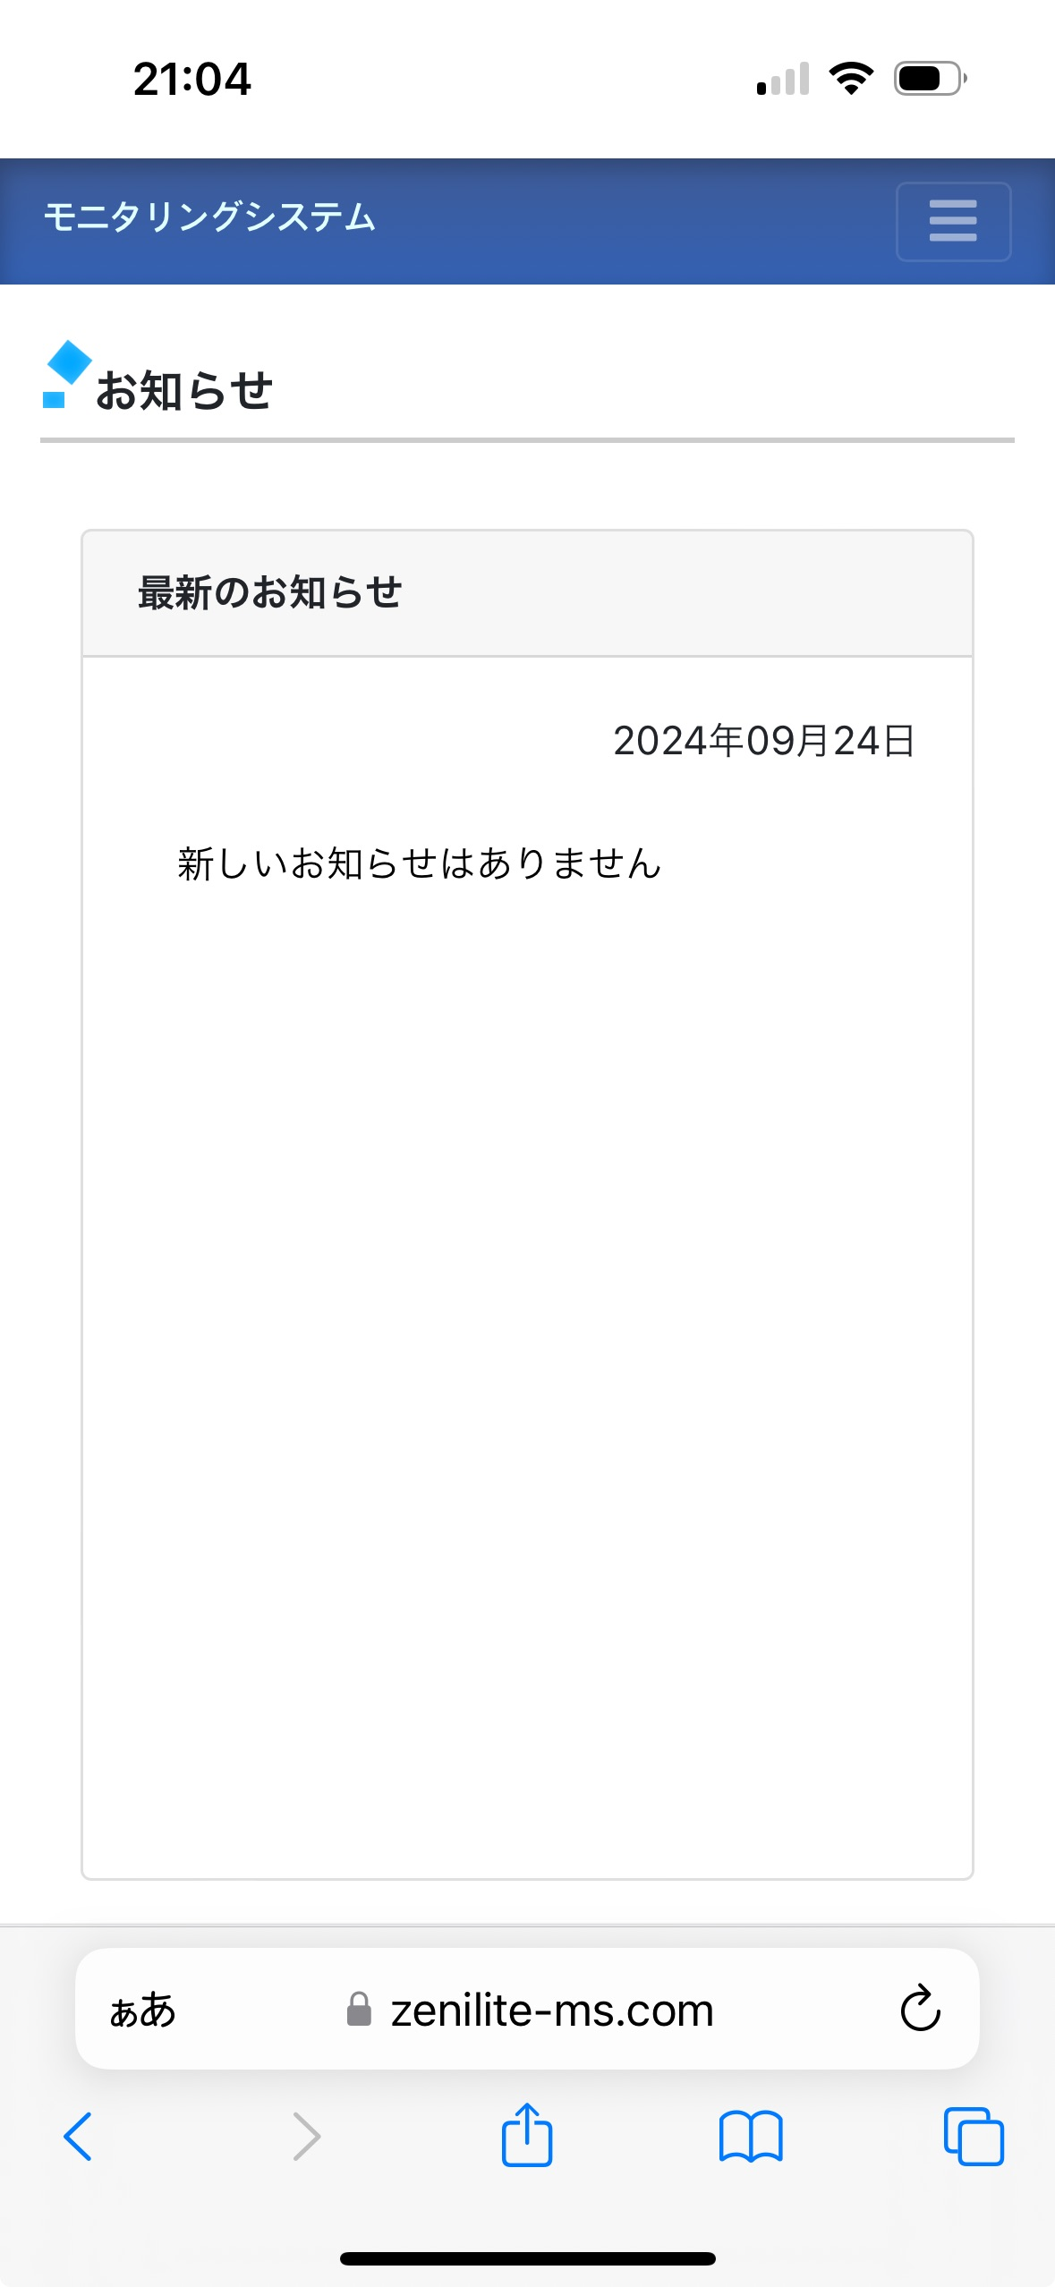
①
従来通りID・パスワード画面よりログインしてください
②
お知らせ画面に移行しましたら、右上の をクリックして下さい
ID
suisanchosa2022
パスワード
suisanchosa2023

Slide 4
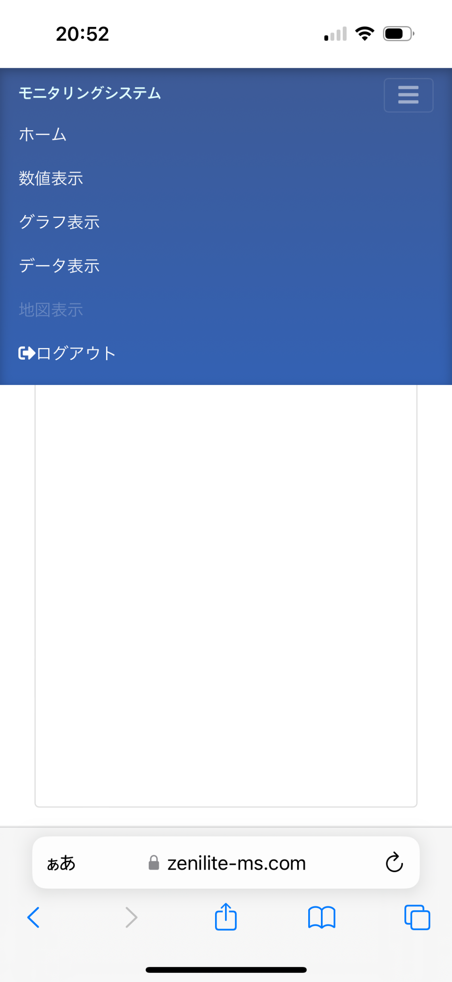
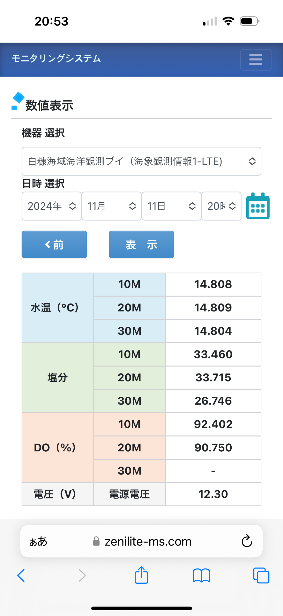
③
ホーム画面に移行しましたら、数値表示
グラフ表示
データ表示
より確認したい項目を選択してください
④
数値表示の場合
左図が表示されます

Slide 5
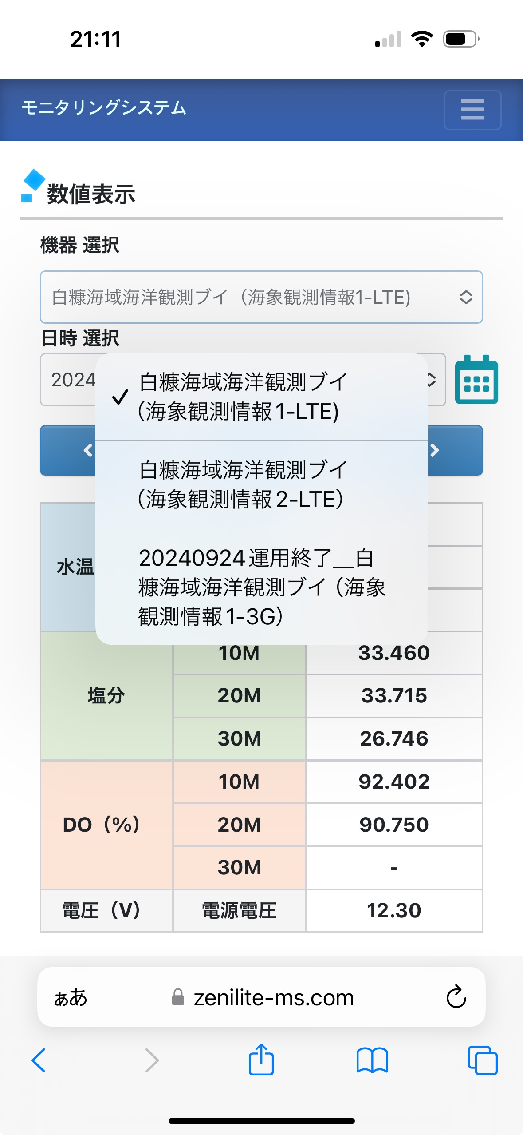
⑤
数値表示の場合左図機器選択をクリックすることで
白糠海域海洋観測ブイ （海洋観測情報１ーLTE）
白糠海域海洋観測ブイ （海洋観測情報２ーLTE）
20240924運用終了—白糠海域海洋観測ブイ（海象観測情報１－３G）
が右図のように表示されます

Slide 6
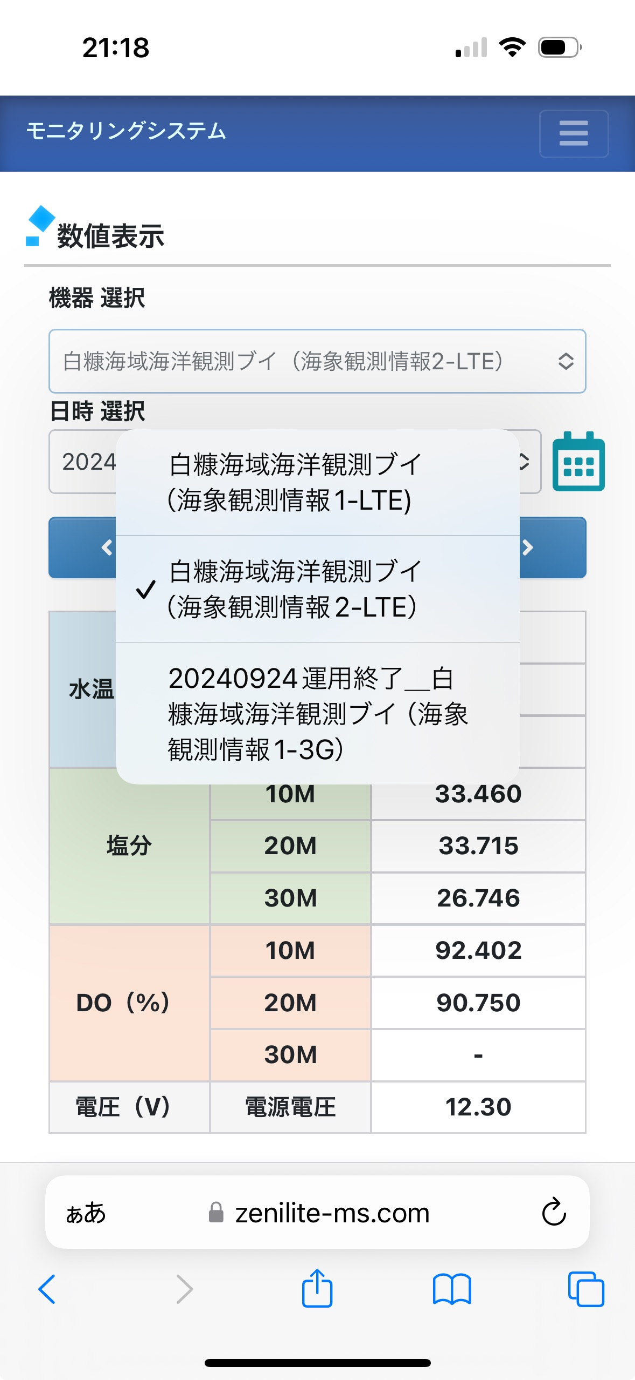
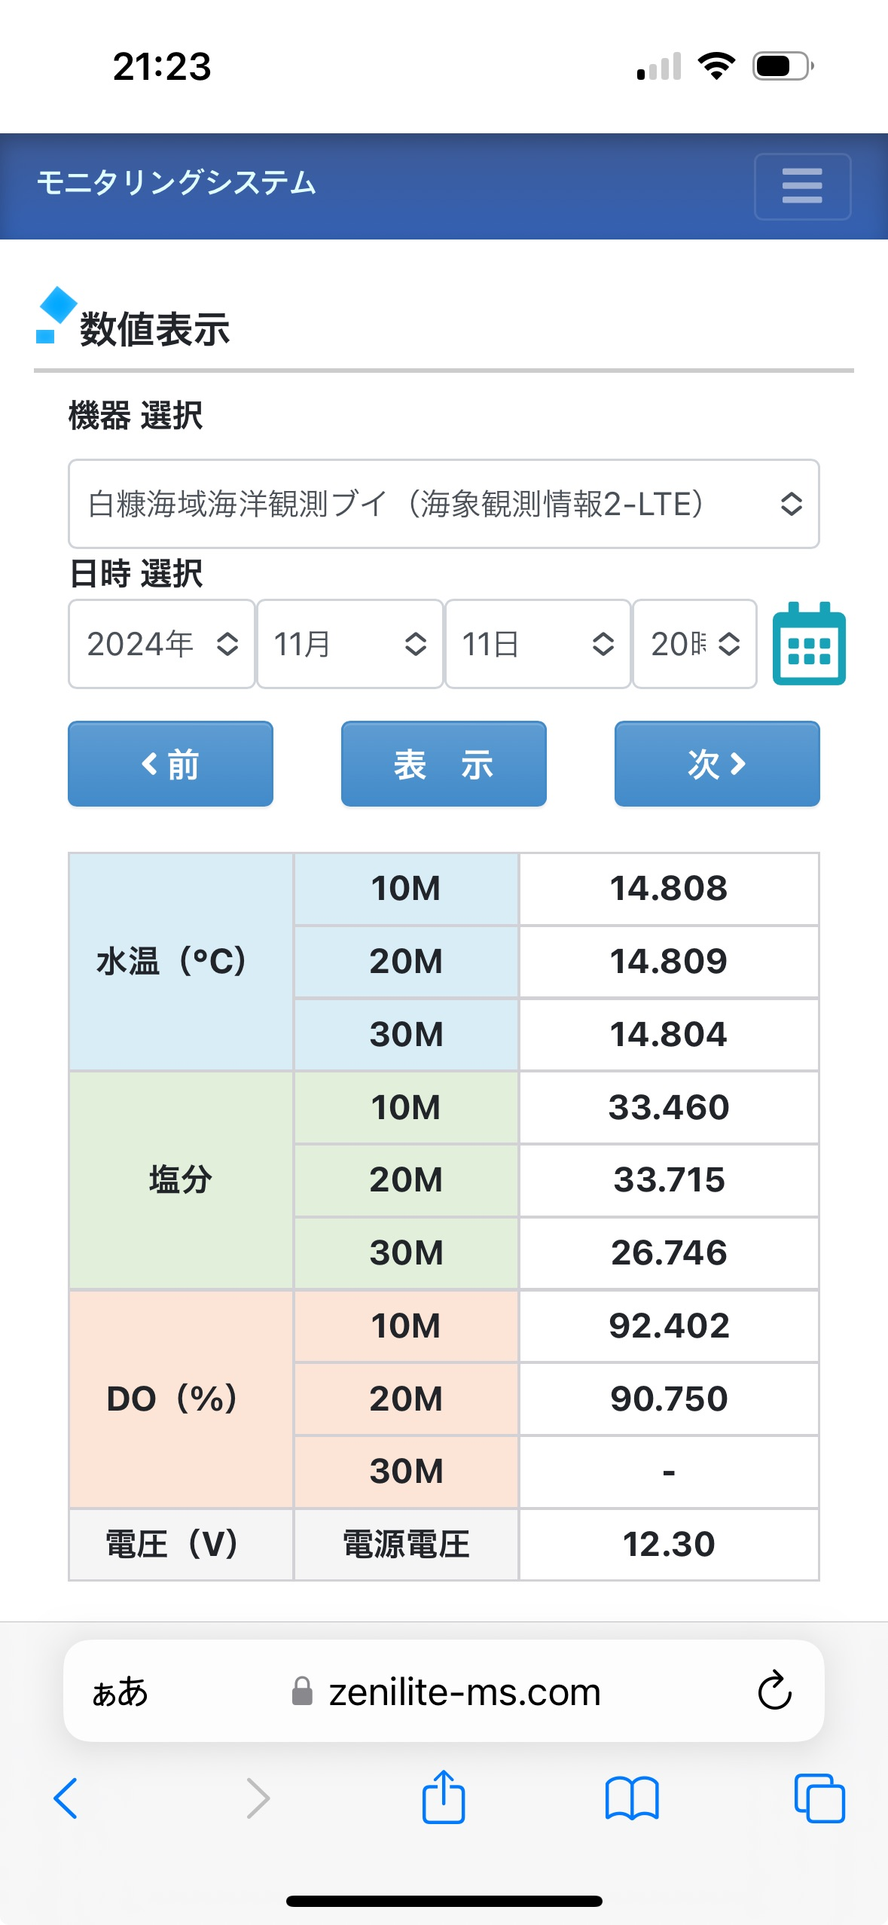
⑥
今回追加した風速、潮流、クロロフィル計のデータは
白糠海域海洋観測ブイ （海洋観測情報２ーLTE）
を選択チェックし、表示をクリックすることでデータを確認する事が出来ます

Slide 7
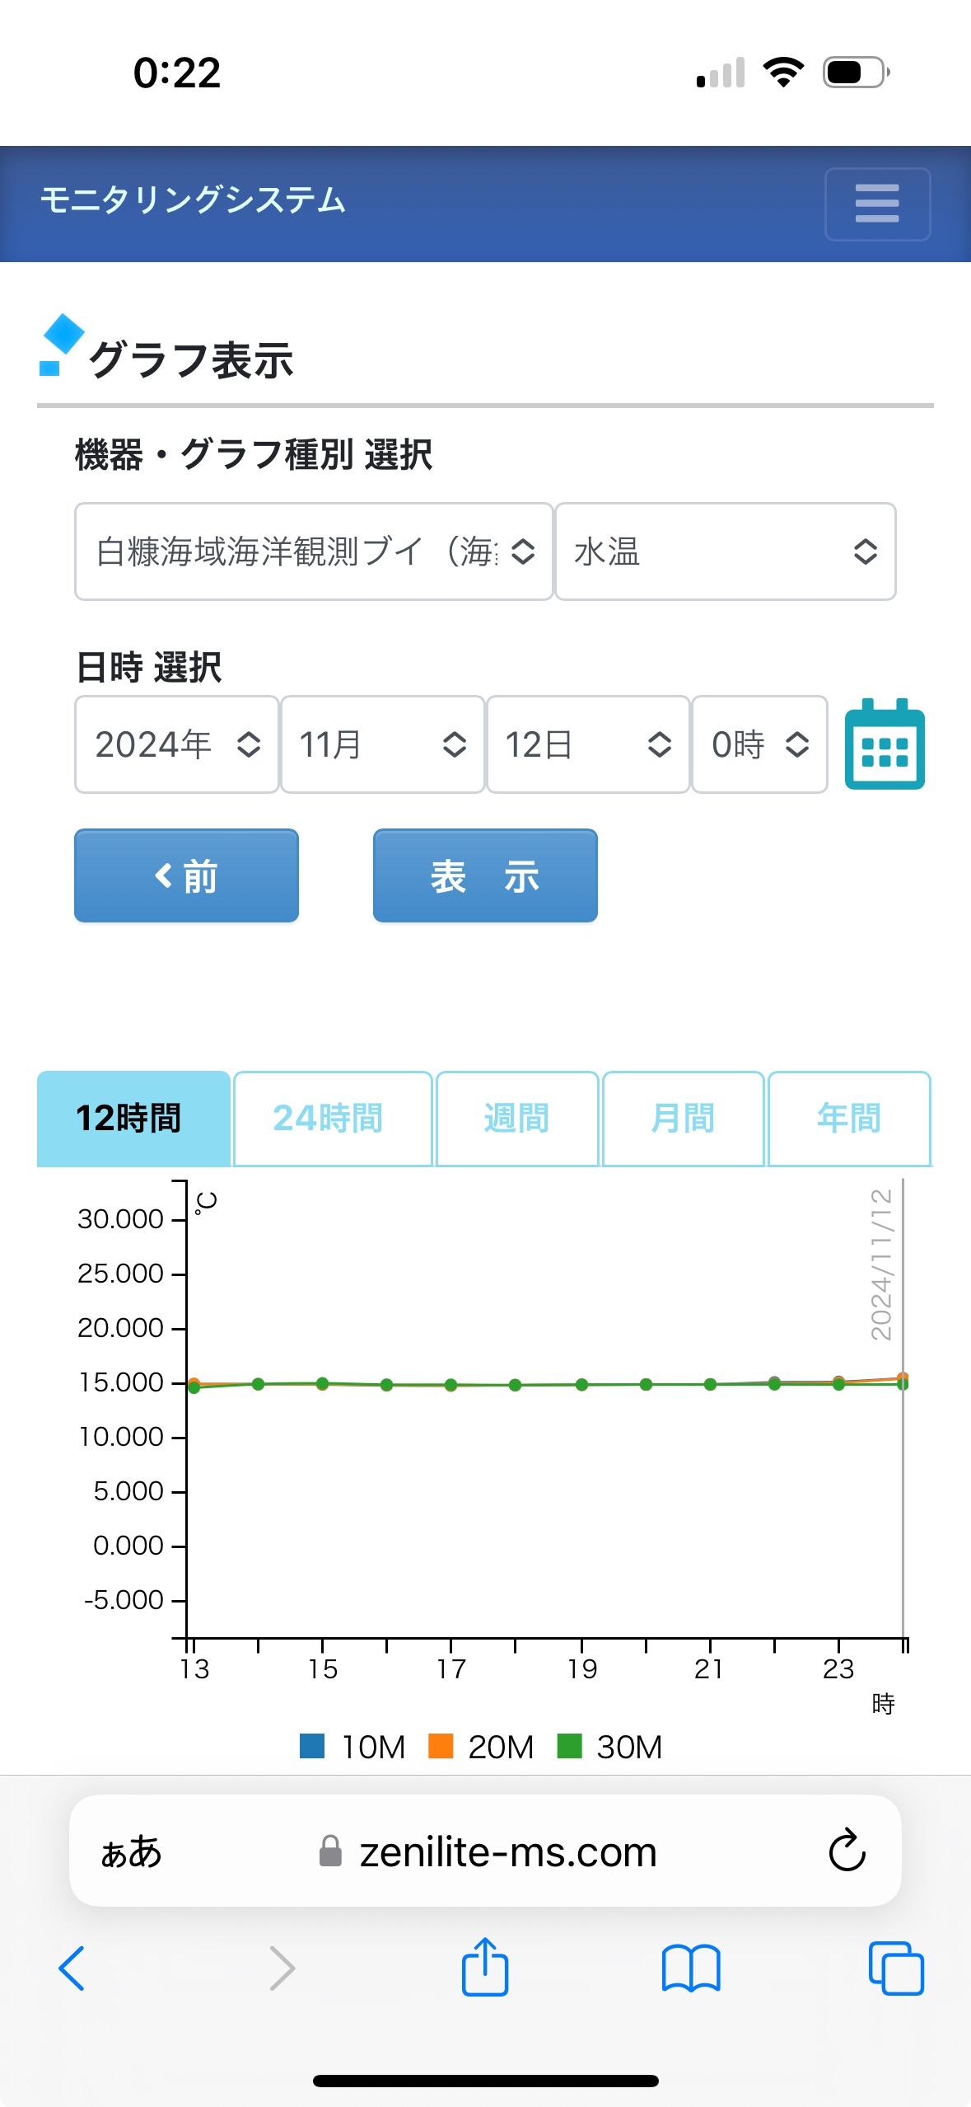
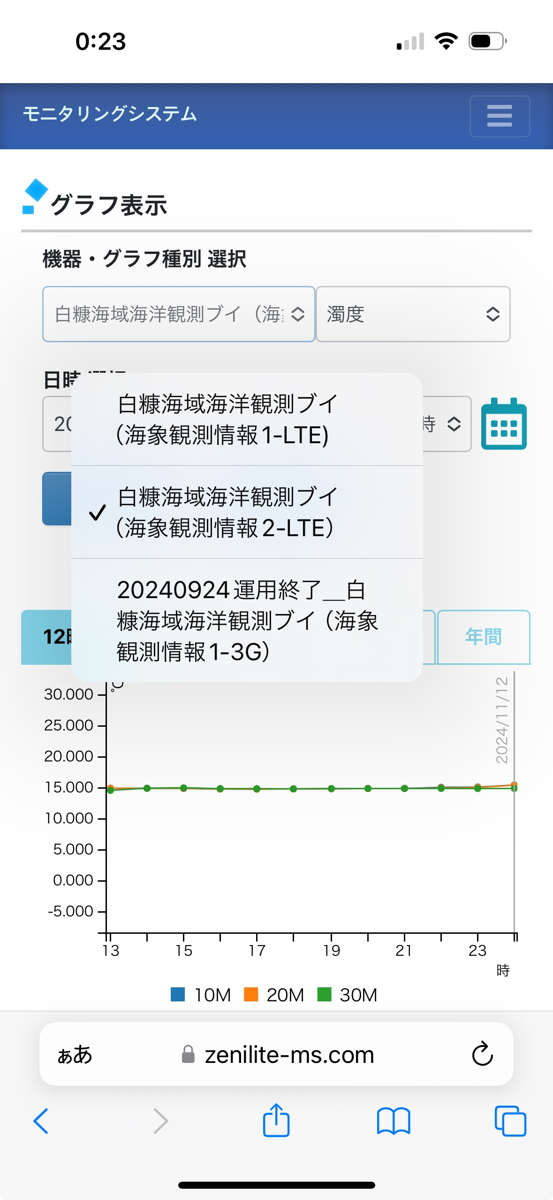
グラフ表示
⑦グラフ表示
①から⑥同様の手順でグラフ表示も確認する事が出来ます
同様に追加した風速、潮流クロロフィル計のデータは
白糠海域海洋観測ブイ （海洋観測情報２ーLTE）
を選択し、表示をクリックすることで追加した観測のグラフ表示を確認する事が出来ます

Slide 8
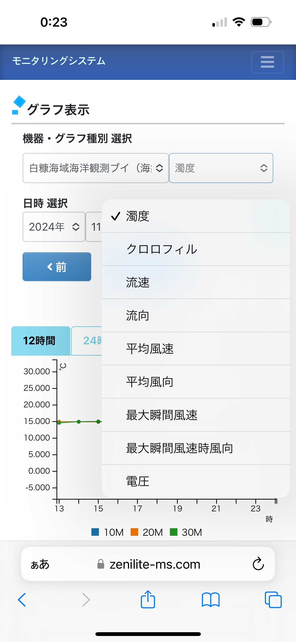
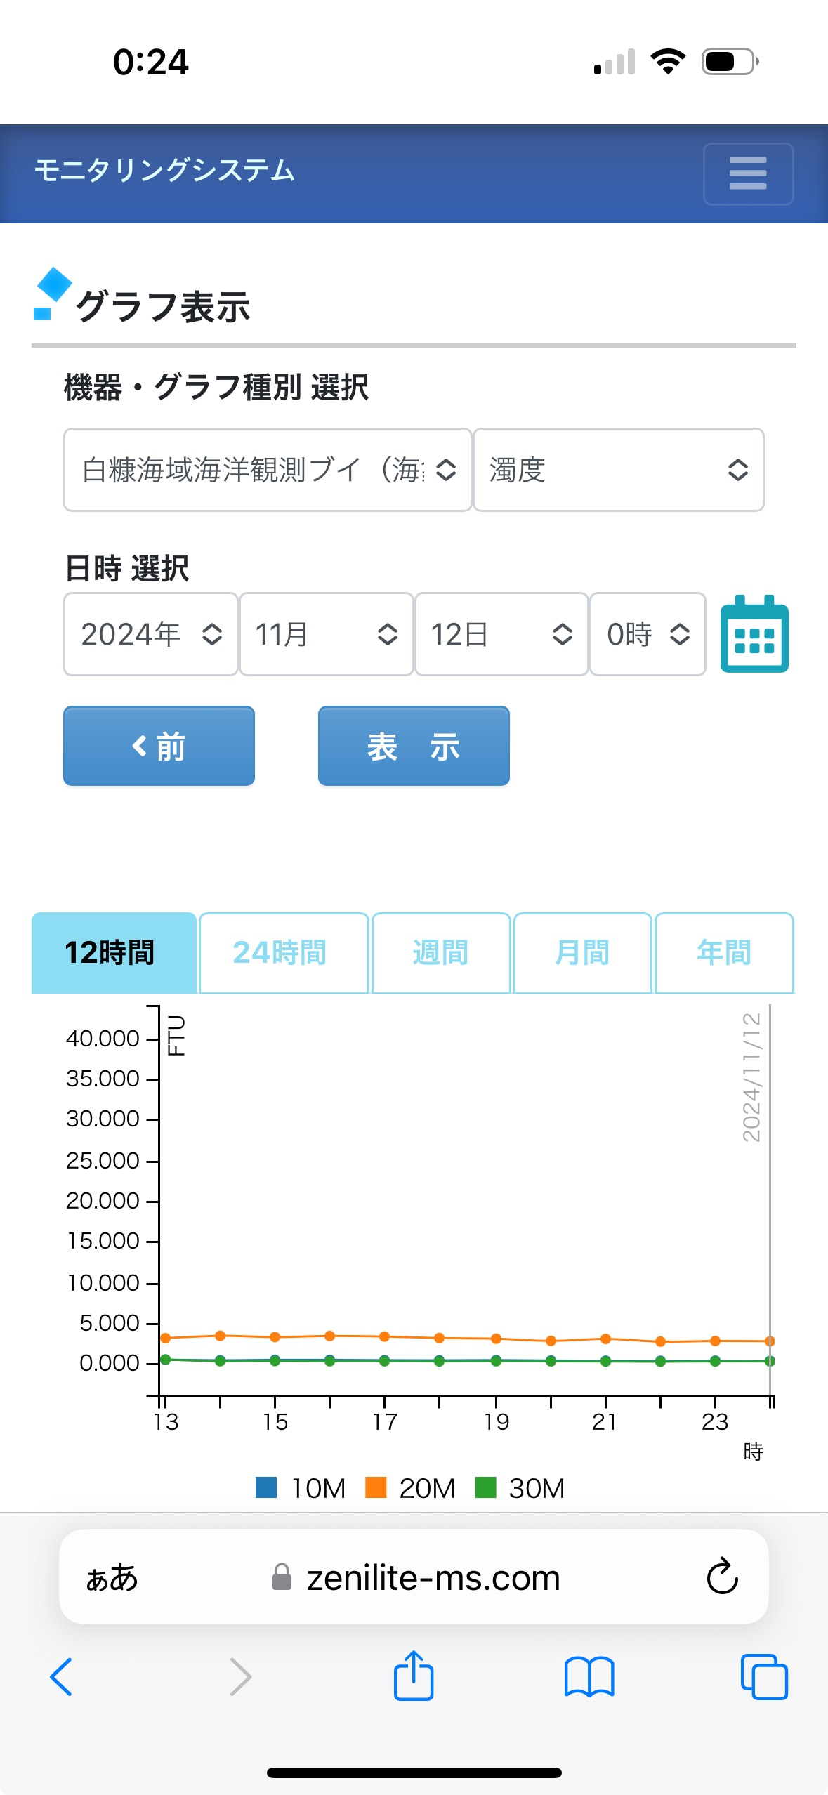
グラフ表示
⑧グラフ表示
グラフ表示は左図のグラフ種別選択で
濁度
クロロフィル流速
平均風速
平均風向
最大瞬間風速
最大瞬間風速時風向
電圧
を種別に選択しグラフ表示する事が出来ます
選択した後に必ず表示をクリックして下さい

Slide 9
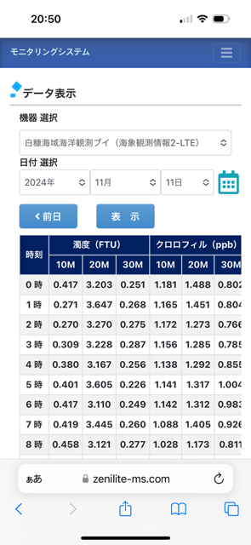
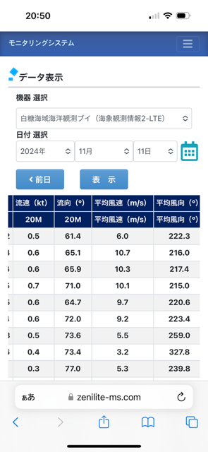
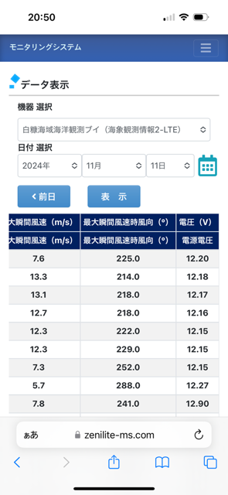
データ表示
⑨データ表示
データ表示操作は数値表示操作と同様です
左図はデータ表示画面ですが、横方向にデータが並んでいるので画面をスライドして確認して下さい

